Slide 1
Notes:
Вы можете изменить свою жизнь с ASEA!

Slide 2
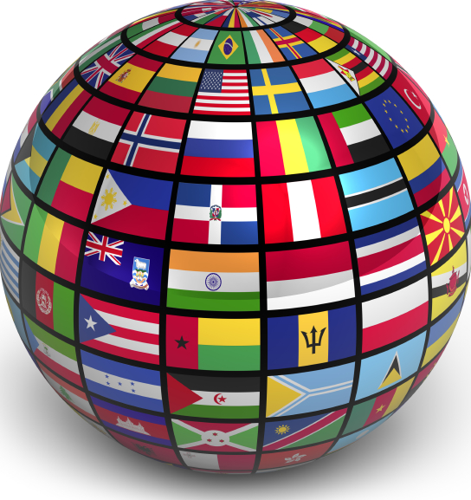
Продукты
Патенты
Цель
Люди
Notes:
ASEA is a global company based on a fast-growing field of science called “Redox Signaling”.
We believe that the pathway to health lies in the body’s profound ability to heal itself.
Our company’s scientific breakthrough is positioned to affect almost all areas of health and personal well-being.

Slide 3
Миссия ASEA:
Улучшать жизни людей и делать мир более позитивным и добрым.
Присутствие в 26 странах:
Северная Америка, Европа, Австралия/Новая Зеландия
Общий объем продаж: $320 миллионов долларов
Запуск в 2010, никаких долгов, прибыль с первого года
Notes:
Миссия ASEA заключается в улучшении жизни людей и привнесении позитивного в этот мир.
После запуска в 2010 году со всего лишь ОДНИМ продуктом ASEA сейчас работает в более чем 25 странах, а общий объем продаж в 2016 году составляет 320 миллионов долларов.
Удивительно, что все это случилось исключительно благодаря сарафанному радио. Это говорит об эффективности продукта и его уникальности, не так ли?

Slide 4
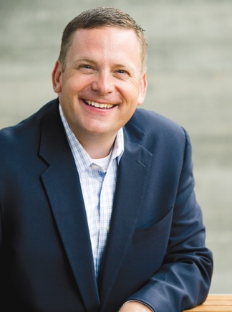
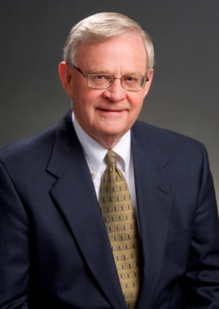
Основатели ASEA отклонили предложение от фармацевтической компании
Вердис Нортон
Тайлер Нортон
Notes:
ASEA была основана тремя бизнесменами, которые натолкнулись на уникальную технологию, когда она была еще в стадии разработки. То, что начиналось как бизнес-проект, стало полной значения миссией помочь людям.
Когда крупная фармацевтическая компания захотела выкупить патенты, эти бизнесмены отказались несмотря на то, что предложенные суммы могли бы обеспечить им богатство на поколения вперед.
Они задались целью как можно быстрее самим передать это открытие людям, отдавая предпочтение принципам и миссии, нежели эго и экономике.

Slide 5
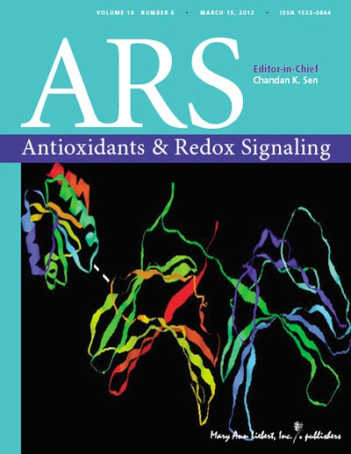
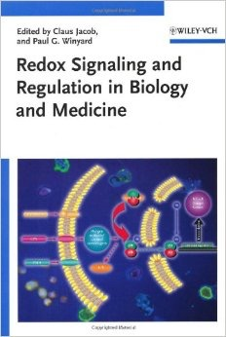
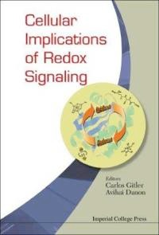
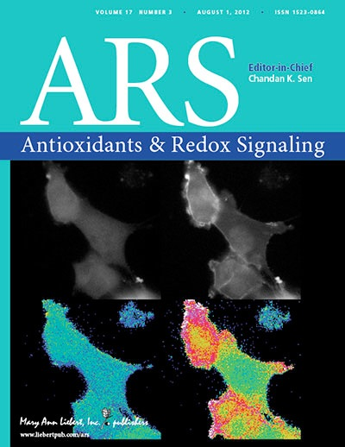
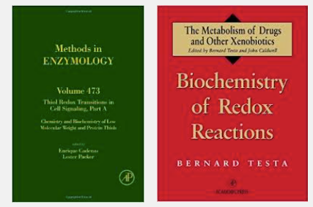
Редокс Биохимия:
Одна из самых Быстрорастущих сфер науки в мире
Издано более 1200 книг на тему Редокс биохимии
Более 10,000 исследований на тему “Редокс сигналирования” было опубликовано в рецензируемых научных и медицинских журналах.
Notes:
Технология ASEA основана “Редокс биохимии”.
В научных и медицинских журналах было опубликовано более 10,000 исследований на тему “Редокс сигналирования”.
Несмотря на то, что Вы, возможно, об этом не слышали, более 1200 книг было издано на эту тему.
Было присуждено множество Нобелевских премий в области Редокс сигналирования.

Slide 6
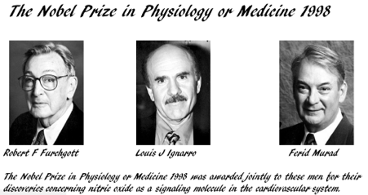
RSM Нобелевские Премии
Notes:
Многочисленные Нобелевские премии были вручены в области окислительно-восстановительных сигнальных молекул

Slide 7
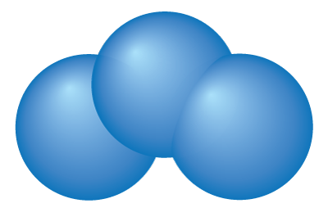
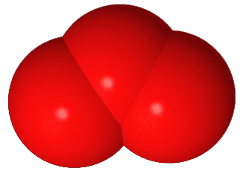
Что такое Редокс сигнальные молекулы?
Редокс сигнальные молекулы
возникают в соленой среде внутри каждой клетки нашего организма и являются жизненно необходимыми.
Восстановители: передают сообщения, которые сигнализируют клеткам организма об активизации антиоксидантов. Антиоксиданты помогают предотвратить клеточные нарушения и заболевания.
Окислители: отвечают за запуск необходимой клеточной коммуникации внутри вашего организма с целью обеспечения оптимальной работы иммунной системы, защищающей Вас от опасных бактерий, вирусов и инфекций.
Клетка
Биохимия клетки происходит в соленой воде
Редокс-сигнальные молекулы
}
Notes:
Наши клетки создают свои собственные инструменты для восстановления после тех или иных повреждений. Такие инструменты называются редко сигнальными молекулами. Клетки генерируют их каждую секунду каждый день во время процесса производства энергии. Без них жизнь невозможна.
Существует две категории редокс сигнальных молекул:
“Восстановители” передают сообщения, которые сигнализируют вашим клеткам об активизации антиоксидантов. В свою очередь, антиоксиданты помогают предотвратить клеточные нарушения и заболевания.
Второй категорией являются “Окислители”, которые отвечают за запуск необходимой клеточной коммуникации внутри вашего тела с целью обеспечения оптимальной работы иммунной системы, защищающей Вас от опасных бактерий, вирусов и инфекций.
На английском слово “Редокс” (REDOX) - это сокращение от двух слов “восстановители” и “оксиданты” (Reductants and Oxidants).
Вместе эти молекулы поддерживают не только жизненно важную деятельность иммунной системы, но и регенерацию клеток, а также заживление повреждений в любом возрасте. Делая это, они поддерживают все функции организма и играют ключевую роль в природной способности нашего тела к самоисцелению.

Slide 8
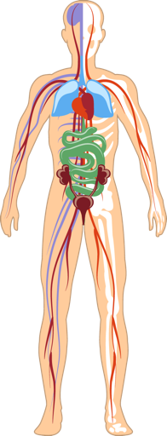
Зачем Нам Нужны Окислительно-Восстановительные Сигнальные Молекулы
Окислительно-восстановительные сигнальные молекулы регулируют 12 основных систем организма
Иммунитет, Нервная Системы, Эндокринная Система, Пищеварение и т.д.
Контролирует каждую биохимическую и электрохимическую реакцию в организме
Окислительно-восстановительные сигнальные молекулы имеют решающее значение для:
Активирование антиоксидантов
Связь между клетками
Расширение естественных процессов восстановления вашего тела
Предоставление мощных преимуществ против старения
“Эта технология способна возглавить «величайшие достижения в области здравоохранения, которые мы когда-либо видели.”
-Dr. Gary Samuelson, Ph.D Author of “The Science of Healing Revealed
Notes:
Окислительно-восстановительные сигнальные молекулы являются основой здоровых клеток. Окислительно-восстановительные молекулы имеют решающее значение для каждой системы и функций организма.

Slide 9
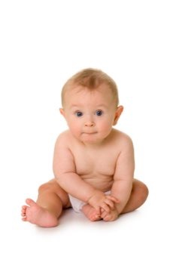
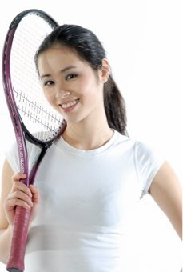
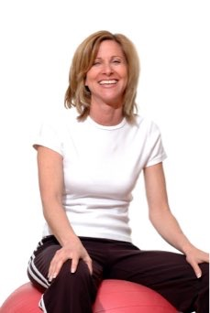
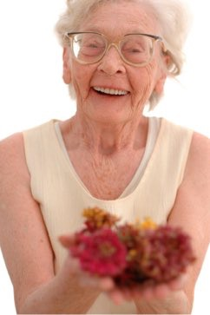
В связи с Возрастом, Диетой
и Стрессами Наши Клетки становятся Менее Активными
Слабость и дисбаланс редокс функции
Notes:
We produce fewer and fewer of these molecules as we age. Since Redox Signaling Molecules send out signals, when there is a problem, not having enough of them is like our cells making 911 calls without a good signal. As a result, we tend to have more chronic health problems than we had when we were younger.
Our eyes weaken, our memory isn’t what it used to be, our joints begin to hurt. Our immune system feels weaker - or too reactive. Our intelligent body seems to be losing some of it’s intelligence.
Many people assume these issues are inevitable or just a part of aging. But researchers now understand that many are the result of deficiencies and imbalances in REDOX function.

Slide 10
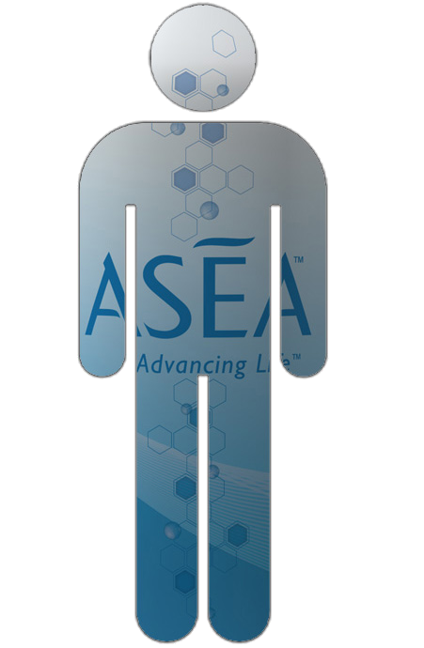
Notes:
Мы все выглядим как этот парень. Наш запас окислительно-восстановительных сигнальных молекул обеднен и несбалансирован. Что, если бы был способ пополнить эти важные окислительно-восстановительные сигнальные молекулы, чтобы мы могли начать выглядеть и чувствовать себя так, как мы это делали 5-10-15 -20 лет назад?

Slide 11
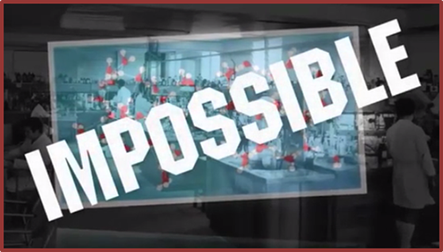
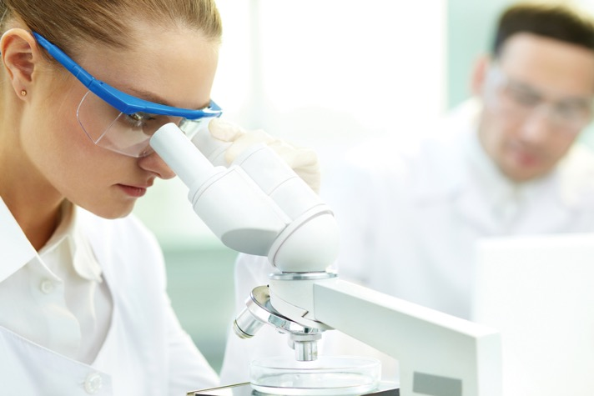
REDOX ПРОРЫВ
После обширных исследований, лабораторных испытаний, миллионы долларов, команда ученых достигла невозможного.
Они создали и стабилизировали окислительно-восстановительные сигнальные молекулы вне организма в идеальном равновесии, потому что они находятся в здоровых клетках.
Notes:
Основываясь на многолетних исследованиях, инвестировании миллионов и работе с физиком атомной медицины, ASEA создала первый и единственный источник окислительно-восстановительных молекул, стабилизированных вне организма. Они являются биологически активными и готовы приступить к работе!
Благодаря этой запатентованной технологии, ASEA создала безопасные продукты, которые обеспечивают потрясающее здоровье.

Slide 12
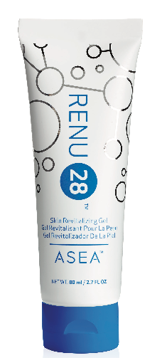
Одна Компания Использовала Мощь Окислительно-Восстановительных Молекул
Notes:
Одна компания смогла использовать мощь окислительно-восстановительных сигнальных молекул.

Slide 13
Notes:
Добро пожаловать на презентацию ASEA. Спасибо, что уделили время.

Slide 14
Редокс открытие
Компании ASEA
После глубоких исследований, лабораторных испытаний и миллионов инвестиций команда ученых сделала невозможное.
Они стабилизировали редокс сигнальные молекулы вне нашего организма в такой же идеальной пропорции, в какой они существуют в здоровых клетках.
Notes:
На протяжении десятилетий исследований, миллионных инвестиций и совместной работы с физиком в области атомной медицины, ASEA создала первый и единственный источник редокс молекул, стабилизированный вне нашего тела. Такие молекулы биологически активны и готовы к работе!
На основе этой запатентованной технологией ASEA создала безопасные продукты, которые способствуют сохранению прекрасного здоровья и замедляют старение.

Slide 15
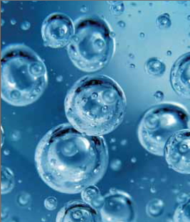
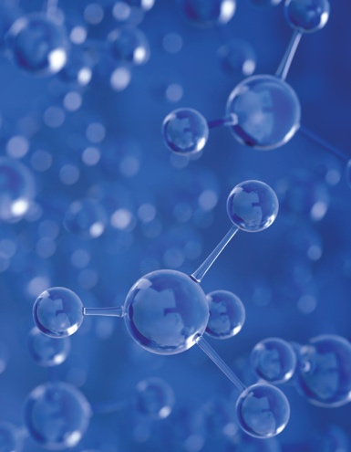
Запатентованный Трехступенчатый Процесс ASEA
Шаг 1
Простая соленая вода
(такая же, что находится внутри ваших клеток)
Шаг 2
Соленая вода распадается на свободные атомы
NA-Cl-H-O
Шаг 3
Атомы реструктурируются в СТАБИЛИЗИРОВАННЫЕ Редокс сигнальные молекулы
Notes:
ASEA начинается с двух простых ингредиентов: вода и соль. Почему? Когда наши клетки производят редокс молекулы, они используют ресурсы, которые у них есть в избытке: воду и соль. На основе запатентованной технологии ASEA воссоздает естественный процесс организма.
Молекулы воды и соли распадаются на свободные атомы и реструктурируются в идеально сбалансированную смесь редокс сигнальных молекул.
По завершении этого процесса, остается лишь немного соли. Одна порция ASEA содержит примерно столько же натрия, сколько и морковь.
Даже те, кто сидят на бессолевой диете смогут найти там место для ASEA.

Slide 16
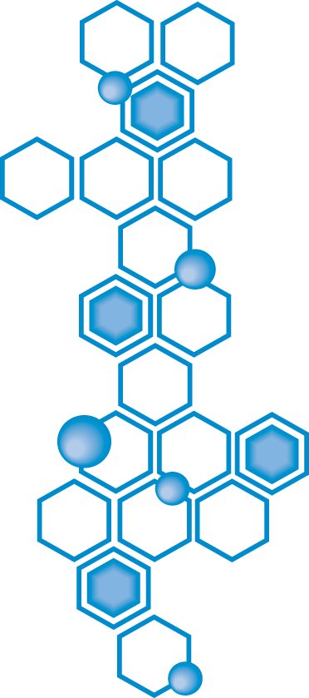
Сделан из «Воды и соли», также как и наши клетки.
Notes:
Это тот тест, который я обещал ранее. Почему ASEA основывается на соли и воде? Ответ: это те же основные ингредиенты, которые наши клетки используют для получения окислительно-восстановительных молекул.

Slide 17
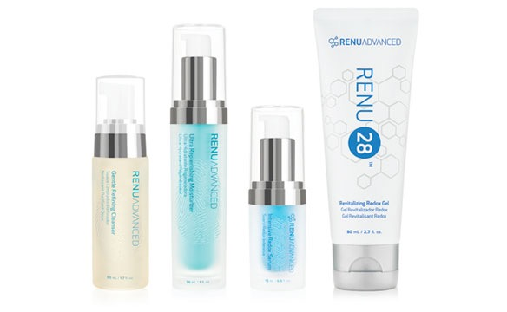
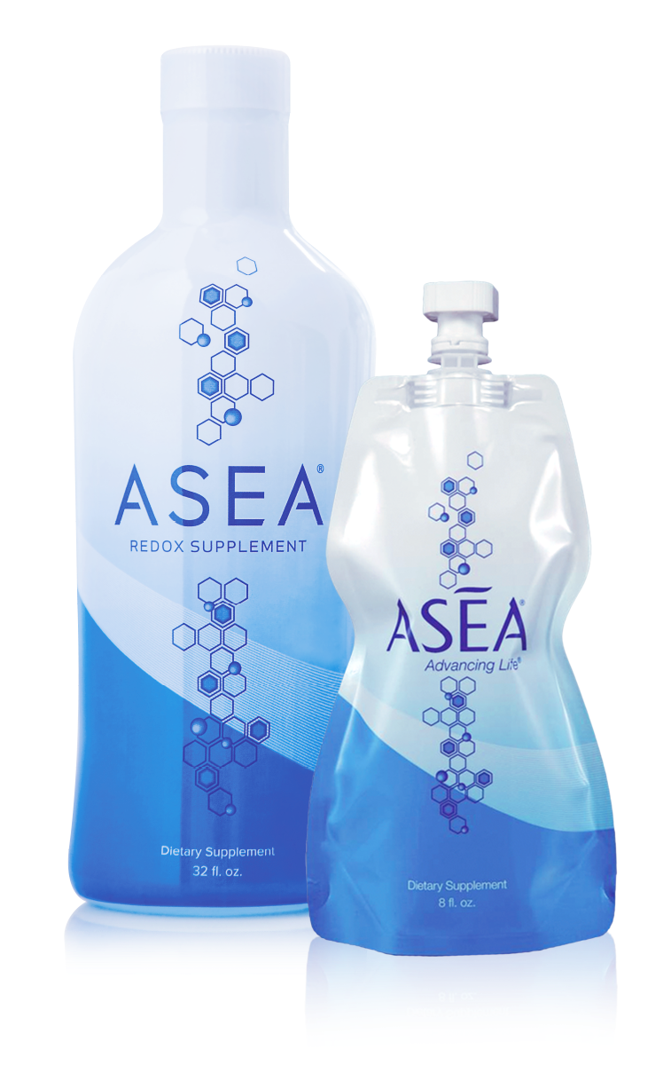
Клеточное здоровье ASEA
Изнутри-наружу
inside
out
outside
in
Снаружи-внутрь
Notes:
ASEA предлагает продукты, улучшающие клеточное здоровье как изнутри-наружу, так и снаружи-внутрь.
Редокс добавка ASEA — это наш флагманский продукт.
RENU 28 — это больше, чем ASEA в концентрированной форме. Это восстанавливающий гель для всего тела, который можно наносить на любую часть тела, чтобы выглядеть и чувствовать себя на порядок лучше.
Для того, чтобы дополнить омолаживающий эффект RENU 28, ASEA создала единственную в мире редокс линию средств по уходу за кожей под названием Renu Advanced.
На следующих слайдах мы обсудим каждый из этих продуктов более подробно.

Slide 18
Прорыв ASEA
17 лет Исследований, Миллионы Долларов, Несколько Международных Патентов
Редокс-сигнальные молекулы
Дайте возможность вашим клеткам восстановить себя
Родные к телу
Нет запрещенных веществ
100% безопасно
Низкое содержание натрия
Notes:
- За этим процессом находится 17 лет фундаментальных исследований. Несколько патентов США и других стран. Окислительно-восстановительные молекулы сигнализации позволяют вашим 75 триллионам клеток восстанавливаться, чтобы они могли функционировать так, как они делали, когда вы были моложе
Молекулы в ASEA - это те же самые идентичные молекулы, которые сделаны внутри ваших клеток, они являются родными для организма.
(Если бы вы могли отмотать одну из своих клеток, выжать ее в стакане и выпить, это было бы сущностью ASEA!)
- Поскольку они представляют собой те же молекулы, которые создает ваше тело, они не содержат никаких запрещенных веществ.
-100% безопасно: безопаснее пить в любом количестве. Безопаснее, чем вода в бутылках
-ASEA производится из соли и воды, в ASEA почти нет натрия. 1 порция ASEA содержит примерно столько же натрия, сколько морковь, и большинство людей с низким содержанием натрия не беспокоится о моркови!

Slide 19
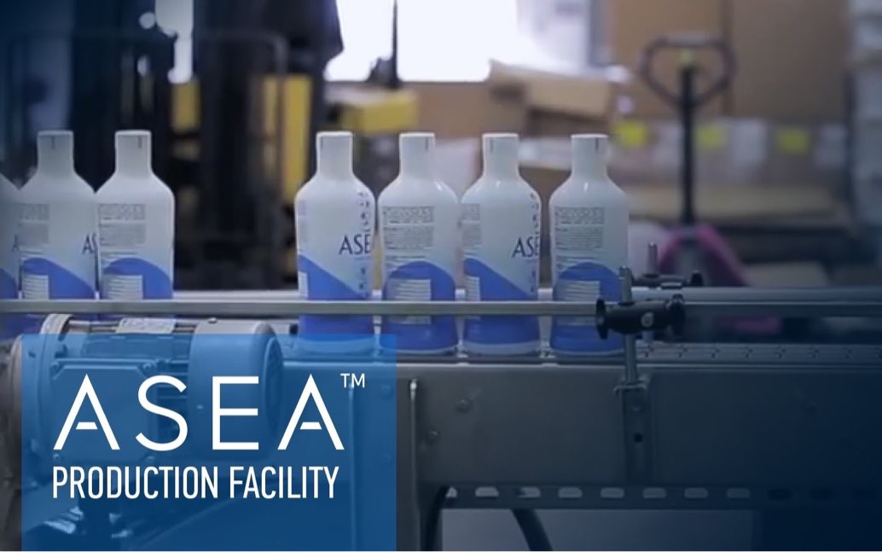
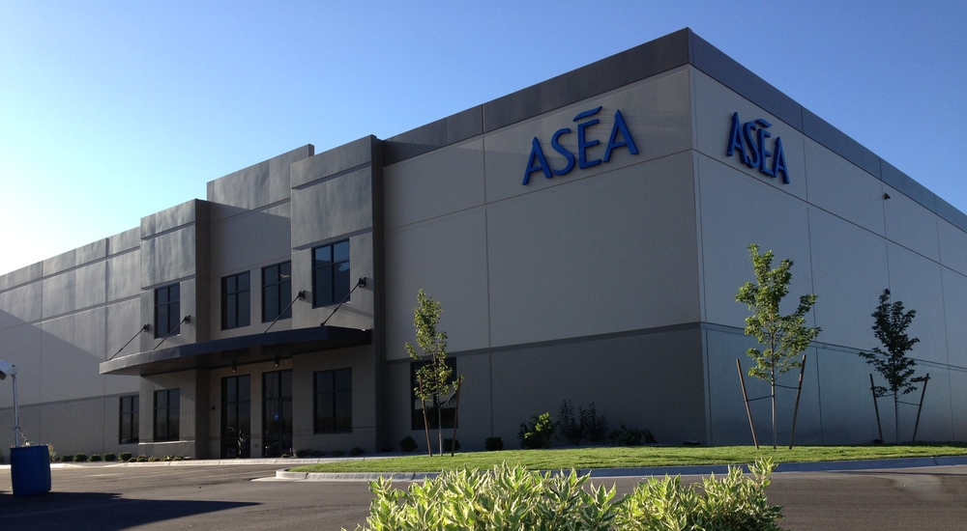
NSF Certified, GMP
FDA Registered, Kosher
ASEA Производственный Завод
Pleasant Grove UT USA
Notes:
Единственный в своем роде завод по производству ASEA, расположенный в Pleasant Grove UT. Это единственное место в мире, где производятся сбалансированные стабилизированные окислительно-восстановительные сигнальные молекулы.

Slide 20
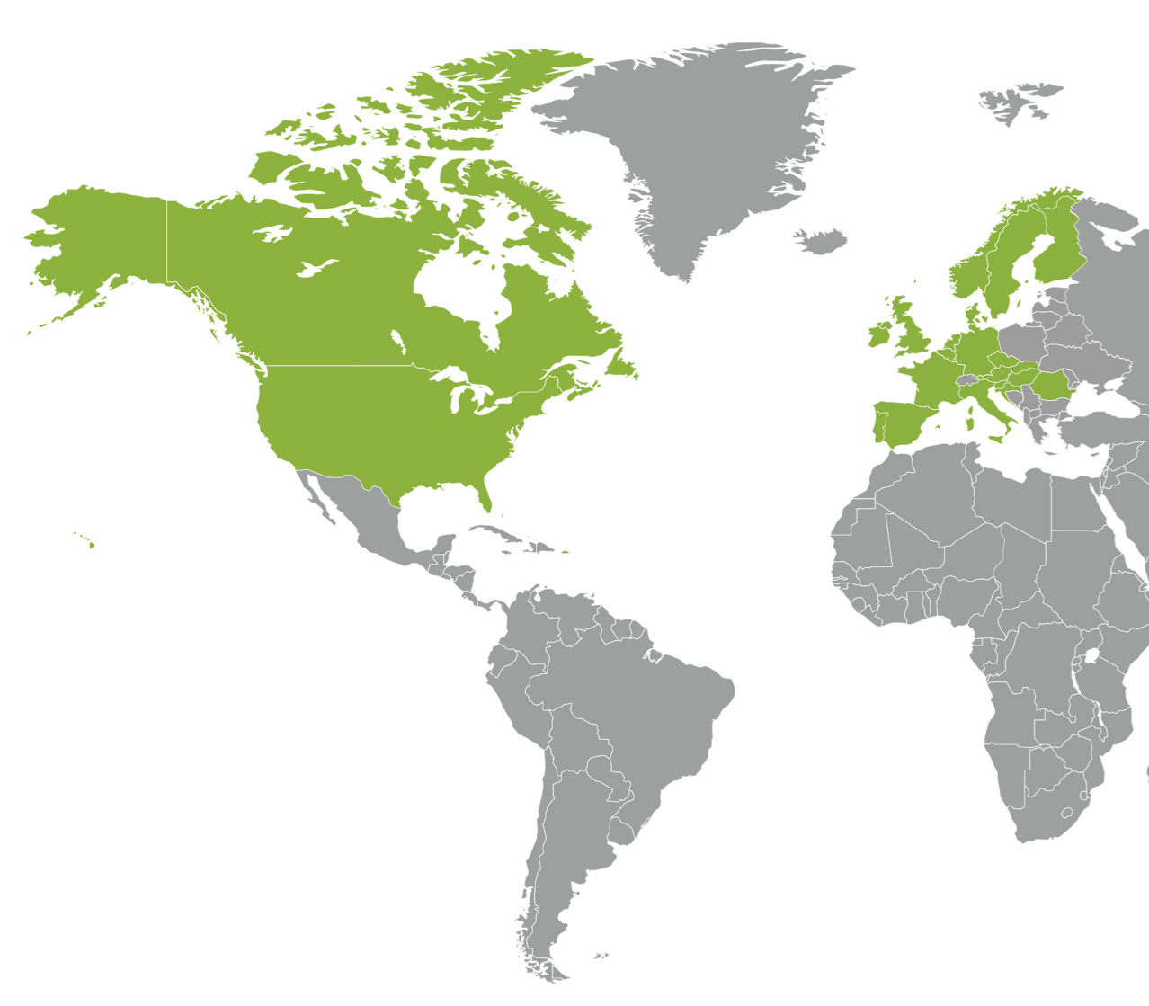
ASEA Распространение Продукта
12 Глобальных Центров Доставки и Распределения
Notes:
ASEA отправляет продукт через морские пути в 12 распределительных центров по всему миру.

Slide 21
Факт или Миф?
Notes:
Положительная информация о ASEA и технологии Redox изобилует в Интернете. Но имейте в виду, что Google - это поисковая система, а не исследовательский движок! Когда вы ищите ASEA в интернете, вы можете увидеть сайт, который говорит, что ASEA - это просто дорогая соленая вода.
Этот блог был написан в 2012 году и не подтвердил все те тесты, которые ASEA сделала в то время, и с 2012 года существует множество новых клинических исследований, проведенных ASEA, которые сайт не признает. Он не предлагает никаких результатов полевых испытаний, результатов лабораторных исследований, результатов клинических испытаний и никаких доказательств ЛЮБОГО РОДА. Их претензии поддерживаются только непрактикующим врачом, вышедшим на пенсию 27 лет назад ...
Сможете ли вы доверять веб-сайту, который не обновлялся на протяжении 4 лет и не дает точной информации?
Или врачу, который не практиковал в 27 лет?
Ты будешь судьей.

Slide 22
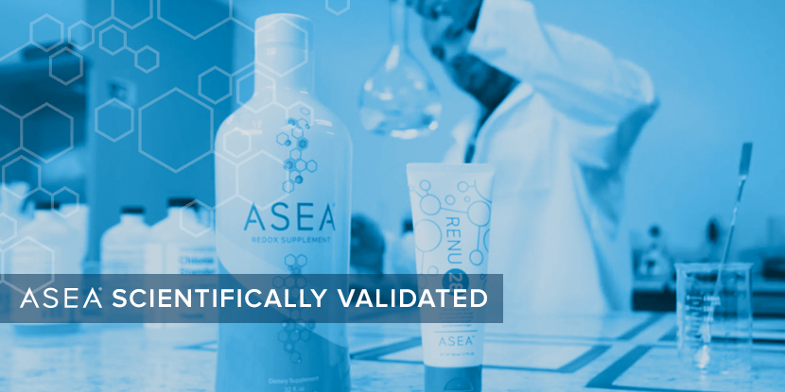
Разработки ASEA имеют
научное подтверждение
Лаборатории BioAgilytix
Редокс Сертификация пройдена
Notes:
ASEA придерживается высоких стандартов для обеспечения контроля качества:
Для проверки наличия биологически активных редокс сигнальных молекул в наших “редокс сертифицированных” продуктах ASEA использует не только внутренние процедуры тестирования, но и проверку независимой лаборатории, которая проводит биологический анализ для 21 из топ-25 мировых фармацевтических и биотехнологических компаний.
ASEA также сотрудничает с несколькими независимыми лабораториями мирового класса для клинического тестирования.
Прежде чем я начну говорить о результатах этих клинических тестов, мне бы хотелось представить Вам нашу линию продуктов.

Slide 23
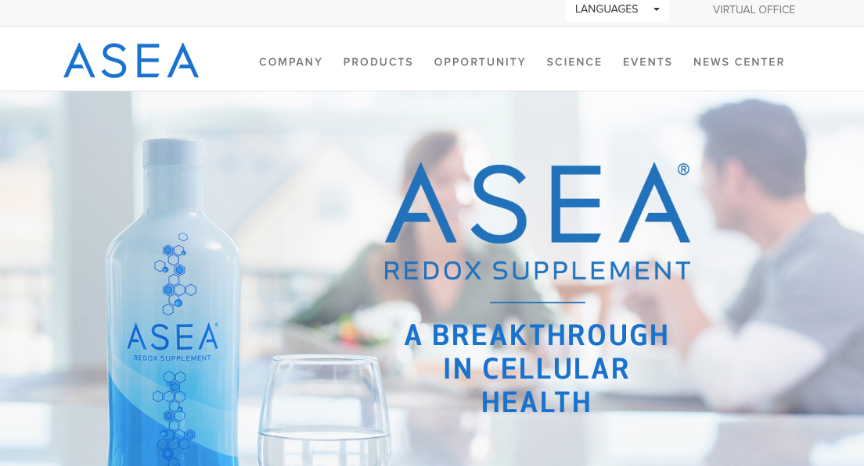
www.ASEAGlobal.com
Notes:
www.aseaglobal.com - корпоративный сайт ASEA, где вы можете найти достоверную информацию

Slide 24
Институты Мирового Класса для Клинических Испытаний и Тестирования
Notes:
ASEA сотрудничает с независимыми лабораториями для клинических испытаний и тестирования:
-Stephens and Associates, Inc. обеспечивает успешное тестирование фармацевтических препаратов, устройств, косметики и средств личной гигиены для обеспечения безопасности, эффективности и обоснования требований к производительности продукта в клинических исследованиях Texas, Colorado, Japan
-Dermatest: одна из лучших 5 дерматологических компаний в мире
-BioAgilytix Research Triangle NC
Команда научных экспертов, позволяющих научным новаторам успешно разрабатывать, доказывать и поставлять спасательные терапевтические молекулы.
-N Carolina Human Performance Lab лидер в области питания и иммунологии. Вызванные физическими упражнениями изменения иммунной функции, окислительный стресс и воспаление.

Slide 25
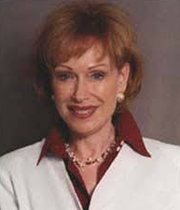
Ann Louise Gittelman
Один из ведущих специалистов в области функциональной и пищевой медицины
Автор бестселлер New York times наиболее продаваемых книг из более 30 книг о здоровье и питании
«Я постоянно ищу натуральные продукты, которые могут улучшить ваше генетическое наследие. Среди всех продуктов выделяется ASEA.
Проще говоря, ASEA сигнализирует, что клетки здоровы »
\

Slide 26
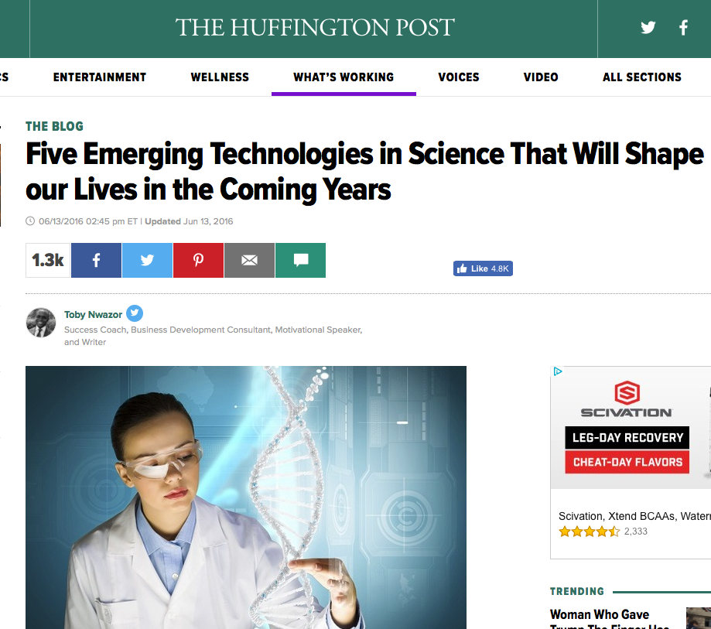
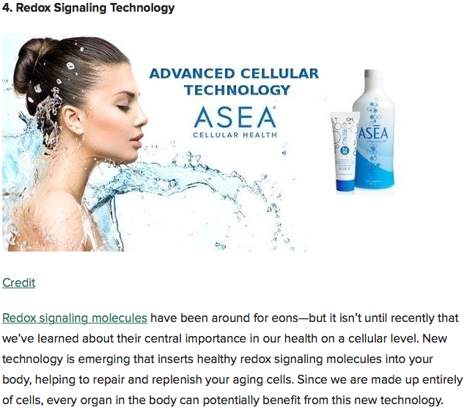
Huffington Post Редокс-сигнализация

Slide 27
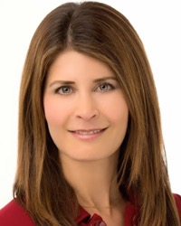
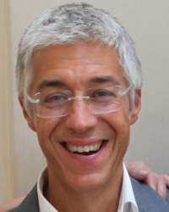
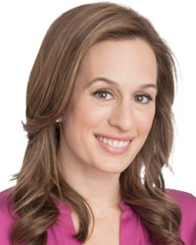
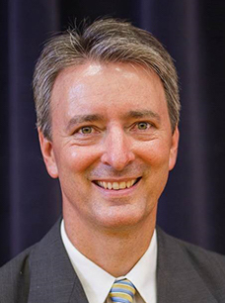
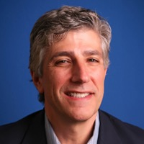
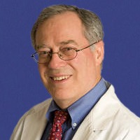
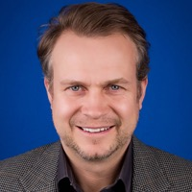
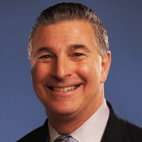
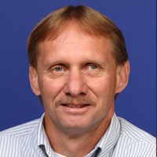
Научный Совет ASEA
Karen R. Stolman, M.D
Dr. Giuseppe Maffi
Brooke Alpert, M.S., R.D., C.D.N.
Dr. Richard Watt, Ph.D.
Совет Медицинских Специалистов ASEA
Dr. David Silverman, D.P.M.
Dr. Stan Gardner, M.D.
Dr. Maureen Hayes, M.D.
Dr. Karl V. Smith, D.C.
Dr. Foster Malmed, D.C., P.C.
Shawn Burke, P.T.A, CPT
Notes:
Многие врачи, ученые, спортсмены и известные эксперты в различных областях поддерживают ASEA.
Многие из них занимаются выдающейся деятельностью и обладают весьма впечатляющими полномочиями. Они провели исследование. Многие добровольно посвящают свое время ASEA.
Позиция ASEA как категории-создателя получила всемирное внимание.
ASEA уважают за его приверженность «принципам и целям» над «эго и экономикой».
Это привлекает великих умов, больших сердец и духовно мыслящих людей, которые считают, что они несут ответственность за передачу этого подарка человечеству.

Slide 28
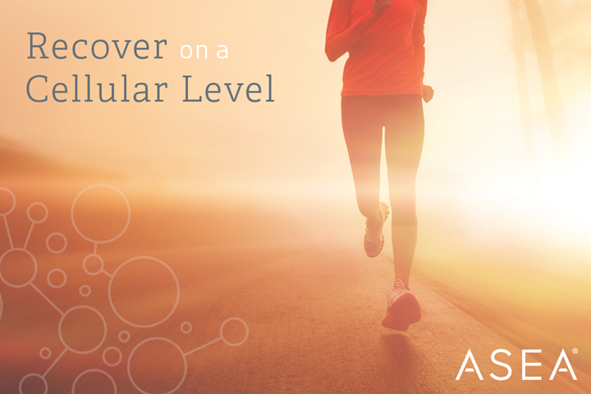
Кто может извлечь выгоду из технологии Redox?
Спорт & Атлетика
Здоровье & Веллнесс
Красота & Уход за Кожей
Notes:
Кто может воспользоваться технологией ASEA?
Люди, которые заботятся о хорошем здоровье.
Спортсмены, которым важно быстрое восстановление и выносливость.
Большинство из нас любят выглядеть лучше.
ASEA создала то, что чего не было в мире! То, что может приносить пользу всем.

Slide 29
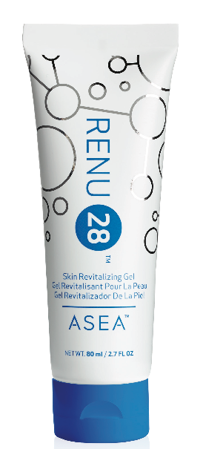
Больше чем Глубокая Кожа
Опыт Редокс Молекулы "3 в 5"
Определите часть тела, где есть дискомфорт, болезненность, стресс, стеснение или ограниченный диапазон движения
Оцените его по шкале от 1 до 10 (10 - плохо)
3 раза в течение 5 минут наносить окислительно-восстановительный гель
Оцените дискомфорт, болезненность, стресс, стеснение или ограниченный диапазон движения снова в масштабе 1-10
Смотрите, что происходит!
Notes:
Пригласите гостей на встречу испытать окислительно-восстановительные молекулы с помощью метода «3 в 5» от д-ра Дэвида Сильвермана

Slide 30
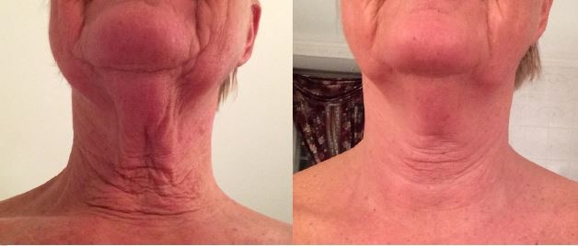
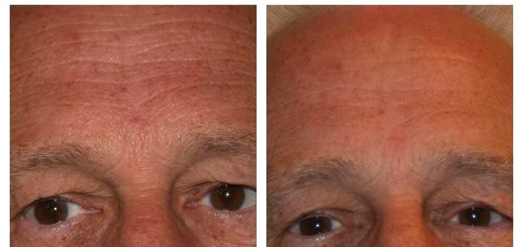
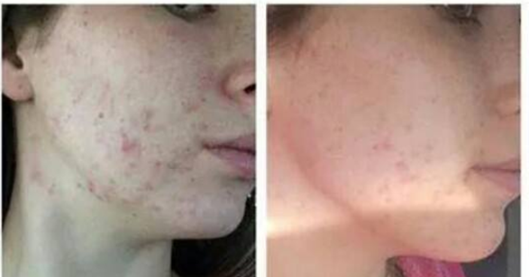
Регенерация Всего Тела Редокс-гель для Местного Применения
Notes:
Пригласите гостей на встречу испытать окислительно-восстановительные молекулы с помощью метода «3 в 5» от д-ра Дэвида Сильвермана

Slide 31
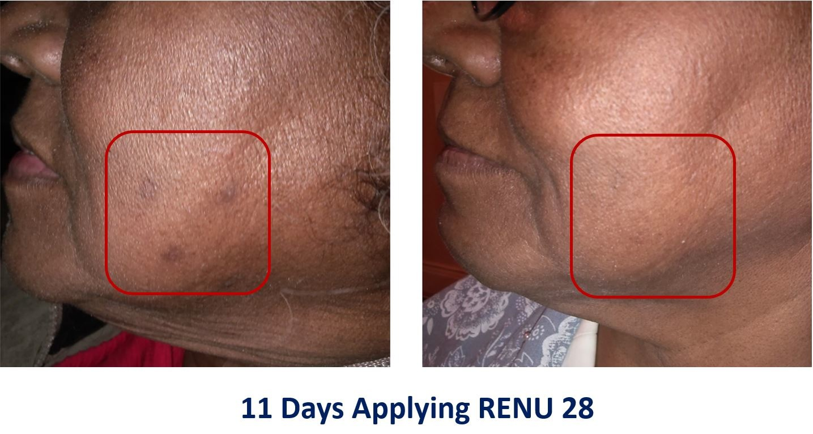
Редокс-гель Клеточное здоровье извне
Notes:
Эта картинка демонстрирует силу окислительно-восстановительных молекул, которые дают организму возможность исцелить себя. Эта женщина использовала Redox Gel в течение 28 дней, посмотрите на фотографию до и после. Сначала взгляните на ее подбородок. Затем посмотрите на текстуру ее кожи. Наконец, посмотрите на кожу внутри красной коробки. На этой фотографии вы можете увидеть результаты апоптоза. Redox Molecules посылают сигналы, которые сообщают нашему организму о разрушении нежелательных клеток. Это называется апоптозом. Затем соседние здоровые клетки делятся и занимают свое место, приводя к здоровой ткани.
Разве это не то, что мы хотим случиться с тканями снаружи, а также внутри нашего тела?
(ASEA недавно объявила, что результаты исследований в Медицинском колледже Университета Вермонта показывают, что молекулы Redox Signaling играют решающую роль в регуляции апоптоза. Https://healthylivingresources.wordpress.com/2012/04/19/969/)

Slide 32
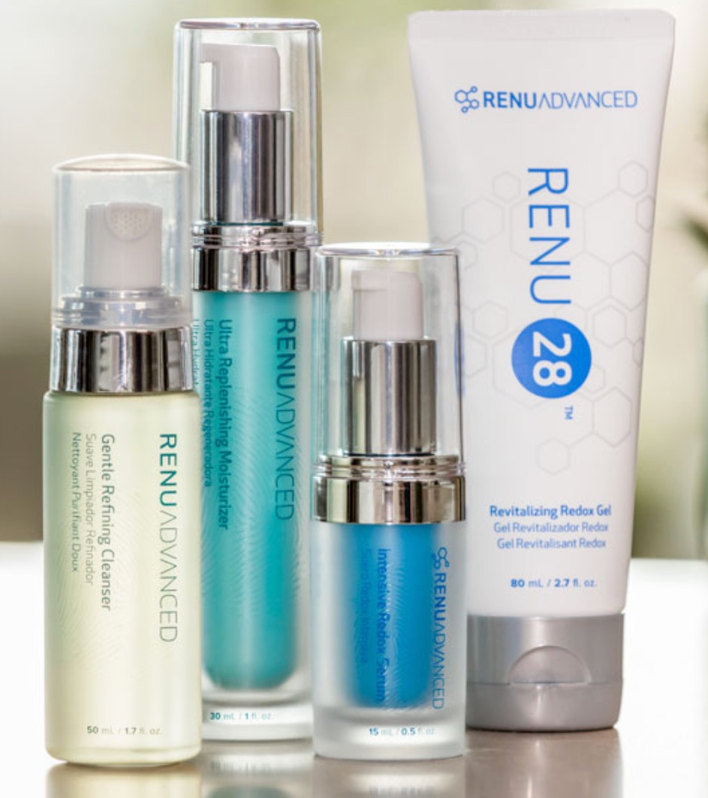
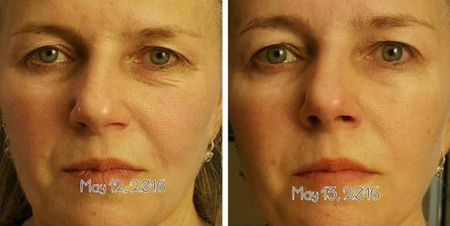
Система RENU ADVANCED
Увеличение на 43% Увлажнения кожи
Средство прошло клинические исследования
Notes:
RENU Advanced — это первая и единственная в мире редокс сигнальная и омолаживающая система ухода за кожей! Для мужчин и женщин любого возраста и любого типа кожи. Мы готовим нашу кожу к получению редокс сигнальных молекул путем использования смягчающего очищающего средства. Он придает тон и увлажняет кожу, смывая грязь, жир и различные загрязнения.
Затем мы наносим восстанавливающий гель RENU 28 на лицо, шею и везде, где восстановление необходимо.
Для особо проблемных зон после этого можно использовать Интенсивную Редокс серу (Intensive Redox Serum), а первые результаты вы можете заметить уже через 30 минут. Отлично подходит для нанесения под глазами и вокруг губ.
Спустя несколько минут, мы наносим ультра восстанавливающий увлажнитель. Клинические испытания показывают, что этот высококачественный продукт делает кожу на 43% более увлажненной уже через 4 недели. Увлажняющий крем идет в комплекте со специальным пробиотиком с кислородными аттракторами, которые увеличивают содержание кислорода в вашей коже.
Почему это важно? К 40 годам, содержание кислорода в коже как правило истощается на 50%.
Линия ASEA RENU усовершенствованной системы ухода за кожей (RENU Advanced Skin Care) уменьшает последствия фотостарения на 92% у трети участников клинического исследования уже за 8 недель! "Фотостарение" — это повреждение кожи от воздействия солнечных лучей на протяжении жизни человека.

Slide 33
РЕдокс Молекулы Значительные Результаты для спортсменов
Выносливость
Сила
Восстановление
Психологическая стойкость
Notes:
Похожая лаборатория провела клинические исследования с помощью двойного слепого метода на спортсменах.
Велосипедисты стали более выносливыми, лучше сохраняли мышечный гликоген, быстро восстанавливались, а также улучшили свою способность сжигать жир.
При исследованиях на мышах, животные бегали на 29% больше, когда пили ASEA!
Даже если Вы не атлет, многим пригодится бОльшая выносливость и быстрое восстановление в нашей повседневной жизни.

Slide 34
АТЛЕТЫ ASEA
Notes:
http://www.athleteedge.com/

Slide 35
Меняя жизни во всем мире
Notes:
Мы получили тысячи отзывов от людей, которые пользуются невероятными достоинствами наших продуктов.
Некоторые замечают улучшения очень быстро.
Для других же этот процесс может занять несколько месяцев.
Исследования показывают, что практически все могут извлечь для себя выгоду от продуктов ASEA вне зависимости оттого, замечают ли они изменения или же нет.
(Если это группа, спросите, не хочет ли кто-нибудь поделиться своим одноминутным отзывом, описывающим собственный опыт. Если это можете сделать только Вы, то поделитесь своим отзывом (1 минута). Вы также можете послушать отзывы по ежедневной конференц-связи или же включить видео на следующем слайде)

Slide 36
Средства ASEA и RENU 28 не предназначены для диагностики, предотвращения или же лечения какого-либо заболевания или медицинского состояния
Notes:
ASEA не заявляет, что предотвращает или же лечит какую-либо болезнь или же состояние здоровья. В США, только вещества, классифицированные как фармацевтические лекарства могут быть заявлены как оные. ASEA классифицируется как биологически активная пищевая добавка. Это молекулярная добавка, которая поддерживает естественную способность организма к самолечению.

Slide 37
СТАВЬТЕ ПРАВИЛЬНЫЕ ОЖИДАНИЯ
90%+
75-85%
50-65%
10-15%*
* Независимые исследования метаболитов показывают немедленные положительные эффекты.
* Независимые исследования подтверждают снижение факторов риска заболевания.
* Заметные эффекты будут варьироваться от человека к человеку
Notes:
Важно знать, что все люди разные, и люди по-разному реагируют на продукты ASEA, поэтому давайте определим некоторые ожидания. Эти результаты основаны на Добавках к ASEA Redox и опыте более чем 5 лет его использования в США.
• Через 1 неделю приблизительно 10% людей замечают, что что-то изменилось - это означает, что 90% людей не думают, что это работает.
• Через 1 месяц около 50% людей обращают внимание на положительные изменения? • Но через 90-120 дней примерно 90 +% людей замечают положительный результат.
Вот почему мы всегда рекомендуем вам давать продукты на 90-120 дневную пробную версию, и вы просто можете быть поражены результатами, которые вы видите и чувствуете.
С Renu 28 люди часто получают быструю выгоду. Тем не менее, мы все уникальны, поэтому мы всегда рекомендуем регулярно использовать его в течение 90-120 дней, и еще раз обязательно сделайте снимки перед началом!

Slide 38
Производитель
Журналы,
газеты,
почтовые
рассылки
TV &
Радио
Теле-
маркетинг
Клиенты
Маркетинг Отношений
Notes:
ASEA производит продукт. Их цель - донести это до клиентов. Вместо того, чтобы тратить деньги на традиционные формы рекламы, ASEA зависит от нас, чтобы делиться с другими. Передача информации из уст в уста все еще остается наиболее мощной формой рекламы. От кого вы услышали об? Родственник, друг, сотрудник? (Почти все поднимают руку)

Slide 39
Эффективность Рыночного Канала Для Новых Клиентов
25
20
15
10
5
0
Email
PR
Радио
ТВ
Постер
Газеты
Плата за клик
Реклама онлайн
Местная реклама
Мобильная связь
Сарафанное радио
Поисковая оптимизация
50%
Мирового Объема
Выплачивается Партнерам
Notes:
Всё больше и больше людей узнают об открытии ASEA и осознают его потенциал для помощи многим людям.
Наша компания стремительно вошла в Топ-100 компаний прямых продаж во всем мире. Существует тысячи таких компаний, так что это значительный успех для столь молодой компании с малым количеством продуктов.
Продвижение продукции ASEA через сетевой маркетинг позволяет заработать обычным людям, таким, как я и тем, кто просто хочет поделиться своим видением, нежели рекламным агентствам и фармацевтическим компаниям.
ASEA доступна для большого количества людей с широким спектром проблем со здоровьем. Это было бы невозможным, будь ASEA лекарственным препаратом.
Наши продукты требуют разъяснения. Сетевой маркетинг поощряет людей, которые инвестируют свое время, доверие и влияние для того, чтобы рассказать людям свою историю компании.
ASEA возвращает 50% мирового оборота обратно таким людям, как мы, путем выписки благодарственных чеков каждую неделю.
Пассивный доход — это деньги, которые продолжают приходить к Вам вне зависимости от того, работаете Вы или нет. К примеру, выплата процентов по деньгам, которые хранятся у Вас банке недоступна многим людям. Когда сетевые маркетологи находят свою команду агентов по продаже и количество покупателей растет, то пассивный доход может стать для них реальностью.

Slide 40
Заработайте чеки “Спасибо”
меняя жизни
по всему
миру
Notes:
Вы видите, насколько мощной и уникальной является эта технология? Никто, кроме ASEA, не производит окислительно-восстановительные молекулы вне тела. Вы бы хотели зарабатывать чеки «Спасибо», меняя жизнь людей? У вас есть знакомые, которые могут воспользоваться преимуществами окислительно-восстановительных молекул?

Slide 41
Способов Заработка с Помощью ASEA
8
Бассейн Брилиантов
Бассейн Исполнительного Директоров
Проверка Матча
Комиссии Группы
Бонус Директора
Предпочтительные клиенты
Быстрый Старт
Розничная торговля
НЕМЕДЛЕННЫЙ ДОХОД : Линейный доход
На основании вашей личной деятельности
ОСТАТОЧНЫЙ ДОХОД : Со временем
Основываясь на деятельности вашей команды

Slide 42
«Я предпочел бы заработать 1% усилий 100 человек, а не 100% моих собственных усилий» J Paul Getty
You
one hour
1 h
+3 h
+9 h
+27 h
40 h/ Tag
Jack
one hour
Jill
one hour
Joe
one hour
One
One
One
One
One
One
One
One
One
One
One
One
One
One
One
One
One
One
One
One
One
One
One
One
One
One
One
One
One
One
One
One
One
One
One
One
Создайте КОМАНДУ
Notes:
The way to maximize your earnings with ASEA is to build a big team of people who are using and sharing ASEA. Most people earn income from a 40 hour week. With ASEA , you can earn income equivalent to a 40 hour, and beyond, by building a team.

Slide 43
ASEA План Возмещения
$100 миллионов комиссионных, выплаченных более 35,000 Ассоциированным членам (данные 2015 года)
СТРОИТЕЛЬ
ДОМОХОЗЯЙКА
ХУДОЖНИК
ВРАЧ
ФИНАНСОВЫЙ КОНСУЛЬТАНТ
ОФИЦИАНТКА
БОДИБИЛДЕР
СЕКРЕТАРЬ
ИНСТРУКТОР ПО ЛЫЖАМ
МАТЬ-ОДИНОЧКА
Получение значимой компенсации в качестве ассоциированного члена ASEA требует значительных затрат времени, усилий и обязательств. Нет никаких гарантий финансового успеха
Notes:
Ассоциированные члены ASEA являются представителями всех слоев общества, и ASEA выплатила более 100 миллионов долларов комиссионных. Хотели бы вы получить часть этого?

Slide 44
“Нет ничего лучше, чем зарабатывать на жизнь, внося изменения.”
Notes:
Наша любимая поговорка гласит: «Нет ничего лучше, чем зарабатывать на жизнь, когда вы делаете разницу», и это никогда не было более правдивой, чем с ASEA!

Slide 45
Почему ASEA? 6 Причин
Есть проблемы со здоровьем или желание инвестировать в свое здоровье в будущем
Есть кто-то близкий, у кого есть проблемы со здоровьем
Занимаются спортом и хотят быть более выносливыми
Хотят выглядеть лучше
Испытывают финансовые трудности и заинтересованы в дополнительном доходе
Хотят сделать мир лучше
Notes:
Люди заинтересовываются ASEA по одной или более из этих шести причин:
● У них есть проблемы со здоровьем, и они хотят чувствовать себя лучше или же хотят инвестировать в здоровье в своем ближайшем будущем
● Они знают или любят кого-то, у кого есть проблемы со здоровьем
● Они являются спортсменами или же просто хотят иметь больше энергии и меньше усталости в повседневной жизни
● Они хотят выглядеть лучше и заинтересованы в омолаживающей пользе для кожи
● У них есть финансовые проблемы. Они могут использовать дополнительный доход и заинтересованы в возможностях занятия бизнесом
● Они хотят сделать мир лучше и заинтересованы в том, чтобы вместе с единомышленниками стать частью чего-то перспективного и фундаментального

Slide 46
ГДЕ ВЫ СЕБЯ ВИДИТЕ?
1
2
3
Покупатель
Частичная занятость
$100–$1000
Предприниматель
$1,000 - $10k
и больше
Notes:
Хотели бы Вы увидеть возможности, которые появляются у людей вместе с ASEA?
Где Вы себя видите?
Некоторые люди хотели бы просто пользоваться нашими продуктами и стать ценными “ Покупателями ASEA”. Если Вас это интересует, то Вы можете приобрести наши продукты по розничной стоимости или же получить скидки для “Приоритетных клиентов”. Каждый день, весь год и в течение всего времени, пока вы принимаете ASEA, у вас будет дополнительная поддержка здоровья и иммунитета. Старение и нарушение работы клеток из-за влияния современной жизни будут иметь куда меньшее влияние на Вас.
Однако самым выгодным будет сотрудничество с ASEA в качестве “Партнера”.
И вот почему: Партнеры ASEA получают наши продукты при первом заказе по специальной цене и могут приобрести право получать бесплатные продукты и благодарственные чеки от ASEA! Это стоит всего лишь $40 и Вы получите БЕСПЛАТНЫЙ доступ к автоматическому онлайн бизнес-центру. К тому же, у Вас будет возможность получить поддержку и помощь от таких же людей, как и я!
Business Builders — это Партнеры, который работают в растущей сфере бизнеса ASEA и помогают другим людям сделать то же самое. Мы предлагаем бесплатные тренинги. Успех может привести к растущему пассивному доходу, свободному времени и меньшему стрессу относительно пенсии и финансов. Многие воплощают мечты в реальность, о которых они и не могли и подумать раньше.
Спасибо Вам большое за то, что позволили мне поделиться этой информацией с вами, и я бы с удовольствием узнал, что Вы думаете и какие из “Шести причин” являются вашими.
(передайте анкеты/заявки о регистрации, спросите, как они чувствуют себя с RENU 28, ответьте на вопросы)

Slide 47
Выбирайте Пакет “Best Value”
1
2
3
Notes:
Вы хотите посмотреть, какие варианты есть у людей с ASEA?
Где вы видите себя?
Некоторые люди просто хотели бы использовать наши продукты и стать ценными «Клиентами ASEA». Если это вас интересует, вы можете приобрести по полной розничной цене или получить скидку на «Привилегированные клиенты». Каждый день, круглый год и до тех пор, пока вы принимаете ASEA, ваше тело будет продолжать оказывать дополнительную поддержку для здоровья и иммунитета. Старение и повреждения клеток от нападений современной жизни будут иметь меньшее влияние на вас.
Но ваша лучшая сделка - присоединиться к ASEA как «Associate».
Вот почему: Associates могут получить специальную оценку по первому заказу и могут претендовать на получение бесплатного продукта и «благодарственные чеки» от ASEA! Это всего лишь $ 40, чтобы присоединиться, и вы получите БЕСПЛАТНЫЙ автоматизированный онлайн-бизнес-центр. Вы также получаете поддержку от таких полезных людей, как я!
Бизнес-строители - это партнеры, которые работают над расширением бизнеса в рамках ASEA и помогают другим сделать то же самое. Мы предоставляем бесплатное обучение. Успех может привести к росту остаточного дохода, свободы во времени и меньшему стрессу в отношении финансов и выхода на пенсию. Многие достигают мечты, о которых они никогда не думали, будут реализованы.
Большое вам спасибо за то, что вы позволили мне поделиться этой информацией с вами, и я хотел бы узнать, что вы думаете о том, принадлежит ли вам «Шесть Причин».
(Выйдите из листов регистрации / регистрации, спросите, как чувствует себя RENU 28, отвечайте на вопросы)

Slide 48
ATeamSupport.com
Notes:
Вы можете найти эти слайды по этой ссылке: www.ATeamSupport.com
Нажмите на “Презентации”. Добавляйтесь в ATeam еженедельный информационный бюллетень и в FB группу.
Трейнинг Успеха!
1, 2, 3, “Getting Started” Training plus 9 other training modules.

Slide 49
ASEA
меняет мир под одной клетке
Notes:
ASEA меняет мир по одной клетке за раз

